Slide 1
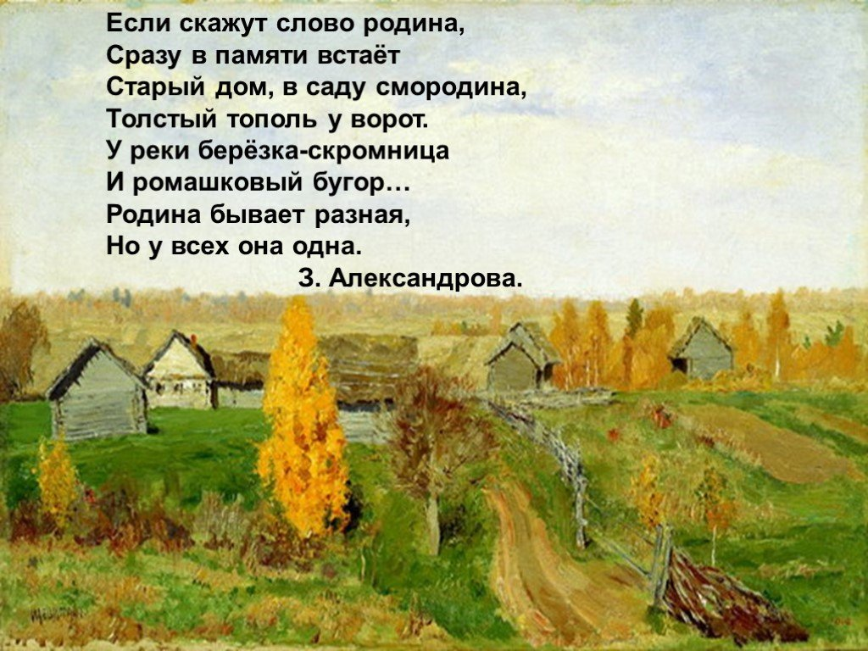
Паспорт слова

Slide 2
Лексическое значение
в словаре Ожегова С.И.
РОДИНА, -ы, ж.
Отечество, родная страна. Любовь к родине. Защита родины.
Место рождения, происхождения кого-чего-н., возникновения чего-н: Москва - его р. Индия - р. шахмат. * Вторая родина- место, давшее кому-н. приют, ставшее родным.
в словаре Ефремовой Т.Ф.
РОДИНА, -ы, ж.
Место рождения кого – либо.
Страна, в которой кто – либо родился и гражданином которой является

Slide 3
Лексическое значение
в толковом словаре живого великорусского языка В. Даля
Родина – родить, родня и пр. см. рождать…
Отечество, отчизна, страна, в к-рой человек родился; исторически принадлежащая данному народу территория с ее природой, населением , особенностями истор. развития, языка , культуры, быта и нравов.
Место рождения к.-л.
Место возникновения, открытия или изобретения ч.-л.
в толковом словаре
Ушакова Д.Н.
1. Отечество; страна, в к-рой человек родился и гражданином к-рой он состоит. 2. перен. Место возникновения чего-н.

Slide 4
Происхождение слова
Откуда произошло наше ключевое слово «РОДИНА?»
Слово «РОДИНА» произошло от древнего слова РОД, которое обозначает группу людей, объединенных кровным родством. Каждый из нас потомок какого-либо старинного древнего рода. А само слово РОД обозначает древнейшего бога славян Рода. Главный город племени россов назывался Родень (Родня). Он был посвящен богу Роду.

Slide 5
Происхождение слова
РОДИТЬ – произвести на свет потомство
РОДИТЕЛИ – отец и мать, у которых рождаются дети.
РОДИЧ – родственник, член рода.
РОДНЯ – родственники
РОДОСЛОВНАЯ – перечень поколений одного рода. Люди гордятся своей родословной, изучают ее
РОДИНА – это и отечество, страна, и место рождения человека
НАРОД – нация, жители страны

Slide 6
Происхождение слова
родина - "отечество", тогда как укр. родина = "семья", блр. родзiна – то же, болг. родина "родина, место рождения", сербохорв. родина "обилие плодов", словен. rodina – то же, чеш., слвц. rodina "семья", польск. rodzina – то же. Произведено от род (см.). •• [Согласно Соболевой (УЗ ЛГПИ, 173, 1958, стр. 134), знач. "родная страна" встречается впервые у Державина. – Т.] (этимологический словарь)
Общеславянское слово, образовано от слова «род» - происхождение, семья, «родиться», место рождения, старо-славянского слова родити. Россия впервые у Ивана Грозного. Раньше – Русь, откуда Русия. Отчизна, Отечество (Г.Р.Державин)

Slide 7
Фонетический разбор
Транскрипция слова: [род’ина]
р — [р] — согласный, звонкий непарный, сонорный (всегда звонкий), твёрдый(парный) о — [о] — гласный, ударный д — [д’] — согласный, звонкий парный, мягкий (парный) и — [и] — гласный, безударный н — [н] — согласный, звонкий непарный, сонорный (всегда звонкий), твёрдый(парный) а — [а] — гласный, безударный в слове 6 букв и 6 звуков.

Slide 8
Морфемный разбор
РОДИНА
Части слова: род/ин/а Состав слова: род — корень, а — окончание,
ин — суффикс, родин — основа слова.

Slide 9
Словообразовательный разбор
От существительного род с помощью суффикса – ин- ,суффиксальный способ .

Slide 10
Морфологический разбор
Родина начинается с семьи.
Родина - имя существительное
1. (что?) родина
2.Н. ф. - родина
Морфологические признаки.
Постоянные: нарицательное, неодушевлённое, 1 склонение, жен. род.
Непостоянные признаки: единственное число, именительный падеж
3.Роль в предложении:
(что?) родина (подлежащее)

Slide 11
Однокоренные слова

Slide 12
Друзья - синонимы

Slide 13
Враги - антонимы
Родина - чужбина

Slide 14
Слово «Родина» во фразеологизмах
Долг перед Родиной
Защитник Родины
Жить вдали от Родины
Трудиться на благо Родины
Любовь к Родине
Малая Родина
Родина – семья народов

Slide 15
Слово «Родина» в русском фольклоре. Пословицы и поговорки
Родная земля-матушка, чужая сторона-мачеха.
Жить - Родине служить.
Человек без Родины - что земля без семени.
Чужбина-калина, Родина-малина.
Для Родины своей ни сил, ни жизни не жалей.
Любовь к Родине сильнее смерти.
Нет земли краше, чем Родина наша.
Родина-мать, умей за неё постоять.
Человек без Родины - что соловей без песни.
Родина краше солнца, дороже золота.
Родину, как и родителей, на чужбине не найдёшь.
С родной земли умри – не сходи.
На чужой стороне Родина милей вдвойне.
Кто Родиной торгует, того кара не минует.
Кто за Родину дерется, тому сила двойная дается.
Смело иди в бой, Родина за тобой.
Родина любимая – мать родимая.
Родина вспомнит, кто целину поднимал и кто, как заяц, удирал.
Не ищи обетованные края — они там, где родина твоя.
Всяк в партизан идет, когда родина зовет.

Slide 16
Слово «Родина» в русском фольклоре. Пословицы и поговорки
Одна у человека мать, одна у него и Родина.
Всякому мила своя сторона.
Где родился, там и пригодился.
Москва – царство, а наша деревня – рай.
Чужая сторона – дремучий бор.
Кто Родине изменяет, того народ презирает.
Кто за Родину горой – тот истинный герой.
За морем теплее, а у нас светлее.
Глупа та птица, которой гнездо свое не мило.
На родной стороне и камушек знаком.
Дома все споро, а вчуже житье хуже.
Своя ноша не тянет, свой дым глаза не ест.
Родимая сторона – мать, чужая – мачеха.

Slide 17
Загадки
Здесь родился, живешь,
Уезжаешь — скучаешь,
Как зовут это место, знаешь? (Родина)
***
Люблю поле и березки,
И скамейку под окном,
Заскучаю — вытру слезки,
Вспоминая о родном.
Никуда я не уеду,
Буду здесь работать, жить,
Сердцу место дорогое
Буду я всегда любить!
Место это знаю я,
А вы знаете, друзья? (Родина)
Наслаждаться не устану
Песней жавороночка,
Ни на что не променяю
Милую стороночку!
Теплый ветер принесет
Аромат смородины,
Так чего дороже нет? —
Нет дороже... (Родины)
***
О ней все знают,
Любят, уважают,
А солдат на посту
Бережет, охраняет.
Кто она, все знают! (Родина)

Slide 18
Слово «Родина» в названиях произведений литературы
Шолохов М.А. «Они сражались за Родину».
З. Александрова «Родина».
К. Симонов «Родина».
М. Матусовский «С чего начинается Родина»
С. Д. Дрожжин «Моя Родина – Россия»
С. Есенин «О родина»
Е. Шкловский «День Родины моей»
Н. Забила «Наша Родина»
Е. Трутнева «Родина»
Ю. Григорьева «Рисую Родину»

Slide 19
Стихотворения о Родине
Если скажут слово «родина»,
Сразу в памяти встаёт
Старый дом, в саду смородина,
Толстый тополь у ворот.
У реки берёзка — скромница
И ромашковый бугор...
А другим, наверно, вспомнится
Свой родной московский двор.
В лужах первые кораблики,
Где недавно был каток,
И большой соседней фабрики
Громкий радостный гудок.
Или степь, от маков красная,
Золотая целина...
Родина бывает разная,
Но у всех она одна!
Зинаида Александрова
Слышишь песенку ручья?
Это — Родина твоя.
Слышишь голос соловья?
Это — Родина твоя.
Руки матери твоей,
Звон дождей, и шум ветвей,
И в лесу смородина —
Это тоже родина.
Михаил Пляцковский

